Slide 1



1
2
Modulul 5
Utilizarea cardului bancar pentru achiziții online de bunuri și servicii
3
4
5
6
Acest proiect este finanțat de Uniunea Europeană. Conținutul prezentării reflectă exclusiv opiniile autorului (autorilor) și nu reprezintă în mod necesar poziția oficială a Uniunii Europene sau a Agenției Executive Europene pentru Educație și Cultură (EACEA). Uniunea Europeană și EACEA nu pot fi considerate responsabile pentru conținutul prezentat.
Număr proiect: 2023-1-RO01-KA220-ADU-000157797

Slide 2






Asociatia Four Change, Romania
Parteneri
Zavod IZRIIS, Slovenia
E-SENIORS: INITIATION DES SENIORS AUX NTIC ASSOCIATION, France
GUnet, Greece
Asociația Niciodată Singur – Prietenii Varstnicilor, Romania
Fundació Gesmed Fundació de la Comunitat Valenciana, Spain

Slide 3
Module
1. Competențe fundamentale în utilizarea tehnologiilor digitale
2. Securitate & Prevenție
3. Gestionarea unui cont bancar online
4. Soluții pentru a primi și trimite bani online
5. Utilizarea cardului bancar pentru achiziții online de bunuri și servicii
6. Efectuarea plăților online pentru taxe și facturi

Slide 4

Secțiunea 1
Introducere
Obiective
La finalul acestei secțiuni, veți deține informații despre:
Obiectivele de învățare și conținutul acestui modul de formare
Metodologia de instruire utilizată și durata modulului
Imagine - vectorjuice - Freepik

Slide 5

Competențe
După finalizarea acestui modul:
Veți învăța cum să folosiți în siguranță plățile online:
  Cum să faceți cumpărături pe internet în siguranță, folosind parole puternice, verificând dacă site-ul este de încredere și având grijă de informațiile de pe cardul vostru
  Cum să vă descurcați ușor într-un magazin online, de la alegerea produsului până la finalizarea comenzii
✔️ Cum să folosiți corect instrumentele și metodele de cumpărare online (ex: coș de cumpărături, cont de utilizator, metode de plată)
✔️ Abilități organizatorice, utile pentru a gestiona comenzile și livrările
✔️ Noțiuni de bază despre reclame și cum sunt prezentate produsele online, ca să luați decizii informate
✔️ Cum să comunicați cu serviciul de relații cu clienții, în caz de întrebări sau probleme cu comenzile

Slide 6

Conținutul Cursului de formare - Modul 5
6. Noțiuni de bază despre marketing și prezentarea produselor în mediul online
7. Înțelegerea livrării produselor și urmărirea comenzilor
8. Cum să comunicați cu serviciul pentru clienți
9. Teste rapide de verificare a cunoștințelor
Prezentarea sesiunii: durată, obiective, conținut și metodologie, competențe
Structura și navigarea magazinelor online (e-shop)
Conturi de cumpărături online - creare, gestionare și plată prin card bancar
Metode obișnuite de plată online
Prevenirea riscurilor pentru cumpărături online sigure

Slide 7

Metodologia de formare și durată
Durată: 4 ore (aproximativ)
  Sesiune față în față: 2 ore
  Pregătire online: 2 ore
Metodologie
Sesiuni active și participative
Atelier față în față:
  Dialog ✔ Joc de rol & Simulări ✔Lucru în echipă
Pregătire online:
  Videoclipuri selectate
  Aplicarea practică a sfaturilor discutate în timpul sesiunii
  Activități de lucru în echipă
  Simulări

Slide 8
Secțiunea 2
Structura și navigarea magazinelor online (e-shop)
Obiective
La finalul acestei secțiuni, veți putea:
Să înțelegeți și să vă obișnuiți cu structura paginii web a unui magazin online
Să navigați într-un magazin online
Imagine- vectorjuice - Freepik

Slide 9
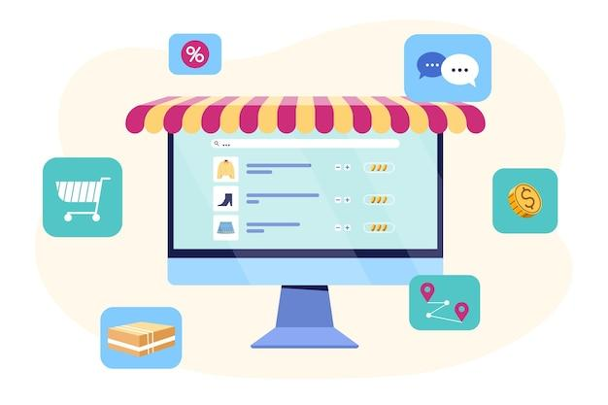
Structura site-urilor pentru magazine online (e-shop)
Majoritatea site-urilor de comerț electronic (e-shop) au o structură simplă:
Pagina de pornire: Acesta este punctul de plecare. De obicei, prezintă promoții, produse populare și categorii.
Meniu: Conține link-uri către diferite categorii de produse.
Pagini de produse: Oferă detalii despre articole individuale, inclusiv imagini, descriere, prețuri și opțiuni pentru a adăuga articole în coșul de cumpărături.
Imagine - redgreystock - Freepik

Slide 10
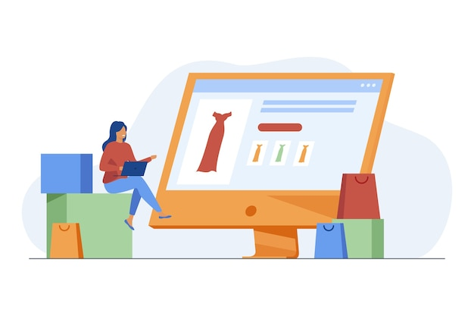
Cum să navigați pe un site al unui magazin online (e-shop)
Pași:
Identificați meniul: Căutați bara de meniu care are toate categoriile.
Explorați categoriile: Apăsați pe o categorie pentru a vedea categoriile secundare.
Navigarea printre produse: În cadrul fiecărei categorii, uitați-vă printre produse sau utilizați opțiunile de căutare și filtrare pentru o căutare direcționată.
Selectați o categorie: În meniul site-ului, alegeți o categorie principală.
Utilizați categoriile secundare: În cadrul categoriei principale, veți găsi adesea categorii secundare. Apăsați pe acestea pentru a restrânge căutarea.
Căutați produsele: Categoriile secundare vor afișa o listă de produse. Puteți să vă uitați printre acestea pentru a găsi ceea ce căutați.
Imagine - pchvector - Freepik

Slide 11
Secțiunea 3
Conturi de cumpărături online - creare, gestionare și plata prin card bancar
Obiective
La finalul acestei secțiuni, veți putea:
Să creați un cont pe o platformă de tip e-shop
Să vă conectați și să gestionați un cont de cumpărături online
Să utilizați cardul bancar pentru cumpărături online
Imagine - vectorjuice - Freepik

Slide 12
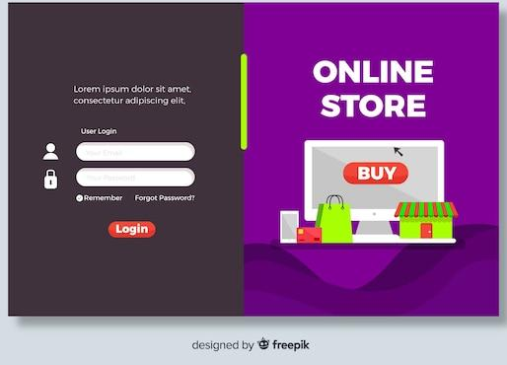
Crearea unui cont online
Pentru a crea un cont, trebuie să:
Vă înscrieți: Căutați un buton „Înscriere” sau „Creare cont” pe site.
Apăsați pe acesta pentru a începe procesul de înregistrare.
Completați detaliile: Introduceți informațiile dvs., cum ar fi numele, adresa de e-mail și parola. Unele site-uri web pot solicita detalii suplimentare, cum ar fi numărul de telefon și adresa.
Setați o parolă puternică: Utilizați o combinație de litere, cifre și simboluri pentru securitate.
Imagine - Freepik

Slide 13

Gestionarea contului
Pentru a gestiona un cont, trebuie să vă:
Conectați: Utilizați adresa dvs. de e-mail și parola pentru a vă conecta la site.
Setați profilul: În detaliile contului dvs., vă puteți actualiza detaliile personale, cum ar fi adresa de livrare, numărul de telefon și metoda de plată preferată.
Imagine - studiogstock - Freepik

Slide 14
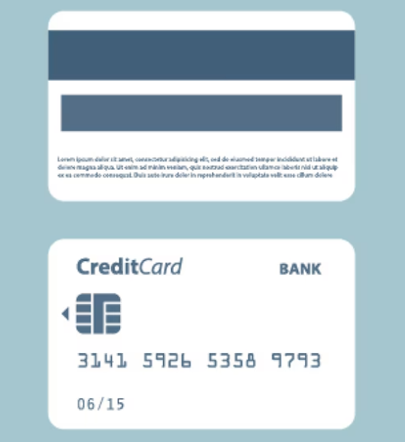
Folosirea unui card de credit pentru cumpărături online
Cumpărăturile online sunt ușoare și comode! Urmați acești pași simpli pentru a vă utiliza cardul de credit în siguranță.
Unde să introduceți detaliile cardului de credit?
Când sunteți gata să plătiți, vi se va cere să introduceți datele cardului de credit:
Numărul cardului: numărul de 16 cifre de pe fața cardului.
Data expirării: Luna și anul în care expiră cardul dumneavoastră (MM/YY).
CVV (codul de securitate): Numărul din 3 cifre de pe spatele cardului dvs.
Imagine - ikatod - Freepik
Nu divulgați niciodată detaliile cardului de credit la telefon sau prin e-mail.

Slide 15
Verificarea sumei totale
Înainte de a confirma achiziția cu cardul de credit, verificați întotdeauna:
Prețul articolului (articolelor).
Orice taxe suplimentare, cum ar fi taxele de expediere.
Suma totală finală înainte de a apăsa pe „Plasați comanda” sau „Confirmați achiziția”!
Verificați regulat extrasele de cont
Analizați extrasele de cont ale cardului bancar pentru a depista orice cheltuieli suspecte.
Raportați imediat băncii dumneavoastră orice tranzacție neautorizată!

Slide 16
Secțiunea 4
Metode comune de plată online
Obiective
La finalul acestei secțiuni, veți putea:
Să înțelegeți diferitele opțiuni de plată: Aflați despre diferitele metode de plată online, inclusiv cardurile de credit/debit, PayPal, portofelele digitale și multe altele.
Să învățați cum să utilizați fiecare metodă: Căpătați încredere atunci când introduceți detaliile de plată, folosirea opțiunilor de plată securizate și gestionarea plăților, fără riscuri.
Folosiți metode sigure de plată online: Recunoașteți site-urile sigure, evitați înșelătoriile și vă protejați datele bancare atunci când cumpărați de pe internet.
Imagine - vectorjuice - Freepik

Slide 17
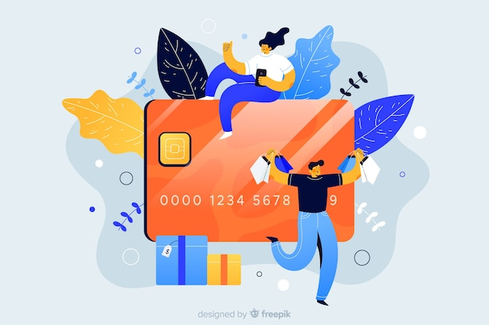
CARDURI BANCARE (DE CREDIT ȘI DE DEBIT)
Cum funcționează: Introduceți numărul cardului, data expirării și codul de securitate (CVV) la finalizarea comenzii. Multe site-uri vă permit să salvați detaliile cardului pentru utilizare ulterioară.
Caracteristici de securitate: Majoritatea cardurilor de credit oferă protecție împotriva fraudelor. Căutați site-uri web care utilizează criptarea SSL (Secure Socket Layer) (indicată prin „https” în URL) pentru a vă asigura că detaliile cardului sunt transmise în siguranță.
Imagine - pickysuperstar - Freepik

Slide 18

PayPal
Cum funcționează: PayPal acționează ca un intermediar între banca sau cardul dvs. și vânzător. Trebuie doar să introduceți datele de autentificare și parola PayPal pentru a efectua o plată.
Caracteristici de securitate: PayPal vă protejează cardul și informațiile bancare prin faptul că nu le partajează cu vânzătorii. De asemenea, oferă protecție la cumpărare și vă poate rambursa plata dacă există o problemă cu comanda dumneavoastră.
Imagine - vectorjuice - Freepik

Slide 19
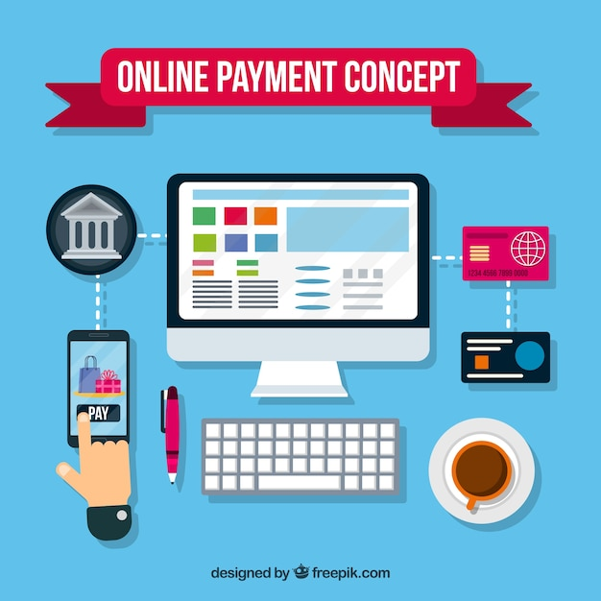
Portofele digitale (de exemplu Apple Pay, Google Pay)
Cum funcționează: Informațiile cardului sunt salvate într-un „portofel digital” din telefon. Când vreți să plătiți, atingeți telefonul și plata se face imediat, fără să mai introduceți datele de fiecare dată.
Măsuri de siguranță: portofelele digitale nu folosesc direct datele cardului tău – acestea sunt înlocuite cu un cod unic. În plus, ca să plătești, este nevoie de amprenta ta sau recunoaștere facială (fața ta). Este o metodă foarte sigură, folosită și de bănci pentru protejarea tranzacțiilor.
Imagine - Freepik

Slide 20
Alte modalități de plată
Transferuri bancare
Unele site-uri vă permit să plătiți direct din contul dvs. bancar.
Este posibil să fie necesar să introduceți detaliile bancare online pentru a finaliza achiziția.
Utilizați acest lucru numai pentru site-uri de încredere.
Cumperi acum, plătești mai târziu (ex: Afterpay, Klarna)
Puteți cumpăra ceva imediat și plătiți în rate mici, în timp.
Este posibil să fie nevoie să vă faceți cont și să legați cardul sau contul bancar.
Aveți grijă să plătiți la timp, ca să nu apară costuri suplimentare.
  Este ca un fel de „rate online” – util, dar trebuie folosit cu responsabilitate.
Carduri cadou și credit în magazin
Unele site-uri vă permit să plătiți cu un card cadou sau cu credit oferit de magazin.
Introduceți numărul cardului cadou și codul PIN la finalizarea comenzii.

Slide 21
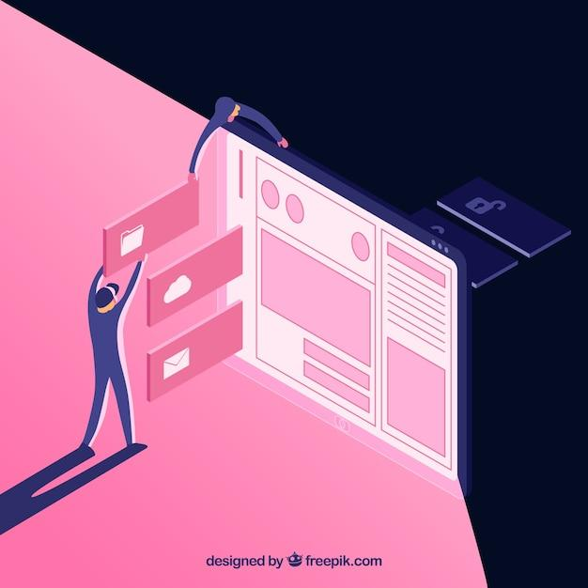
Cel mai nou trend: Plata prin POS la Easybox
Cum să plătiți: La Easybox, utilizați cardul bancar pentru a efectua o plată direct la terminalul punctului de vânzare (POS). Pur și simplu introduceți, glisați cardul și urmați instrucțiunile de pe ecran.
Confirmați plata: După introducerea detaliilor de plată, sistemul va confirma tranzacția cu o chitanță digitală. Asigurați-vă că păstrați chitanța ca dovadă a plății dvs.
Imagine - Freepik

Slide 22
Secțiunea 5
Abilități de prevenire a riscurilor pentru cumpărături online sigure
Obiective
La finalul acestei secțiuni, veți putea:
Să recunoașteți și să evitați escrocheriile: Aflați cum să identificați site-urile web false, e-mailurile de phishing și vânzătorii frauduloși pentru a evita să cădeți în capcana escrocheriilor.
Să vă protejați informațiile personale și de plată: Înțelegeți practicile sigure de plăți online, importanța parolelor puternice și când să oferiți sau să evitați să oferiți date personale.
Să verificați securitatea site-urilor web și să cumpărați în siguranță: Învățați să verificați site-urile web sigure (https://, simbolul lacătului), să citiți recenzii și să utilizați metode de plată de încredere pentru o experiență sigură la cumpărături.
Imagine - vectorjuice - Freepik

Slide 23
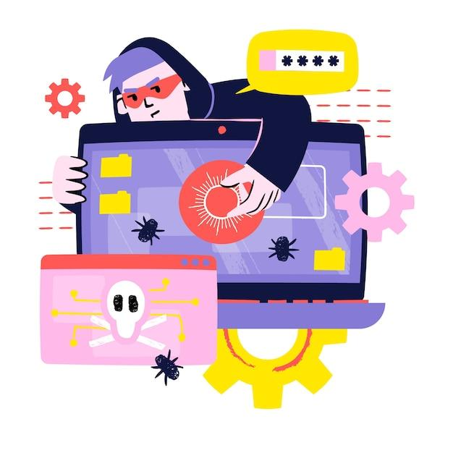
Recunoașteți și evitați escrocheriile
✅ Verificați legitimitatea site-ului web - Căutați „https://” și simbolul unui lacăt în adresa web. Evitați site-urile necunoscute cu design necorespunzător sau cu oferte ciudat de avantajoase.
✅ Feriți-vă de e-mailurile și apelurile de phishing - Nu dați niciodată clic pe un link suspect din e-mailuri sau mesaje text care solicită date personale. „Dezabonați-vă” de la buletinele de știri nedorite.
✅Evitați vânzătorii falși - Citiți recenziile produselor și verificați ratingurile vânzătorilor înainte de a face o achiziție.
✅ Folosiți un e-mail separat pentru cumpărături - Luați în considerare utilizarea unei adrese de e-mail separate numai pentru cumpărăturile online. Acest lucru vă ajută să păstrați confidențialitatea e-mailului principal și reduce riscul atacurilor de tip phishing.
Imagine - pikisuperstar - Freepik

Slide 24
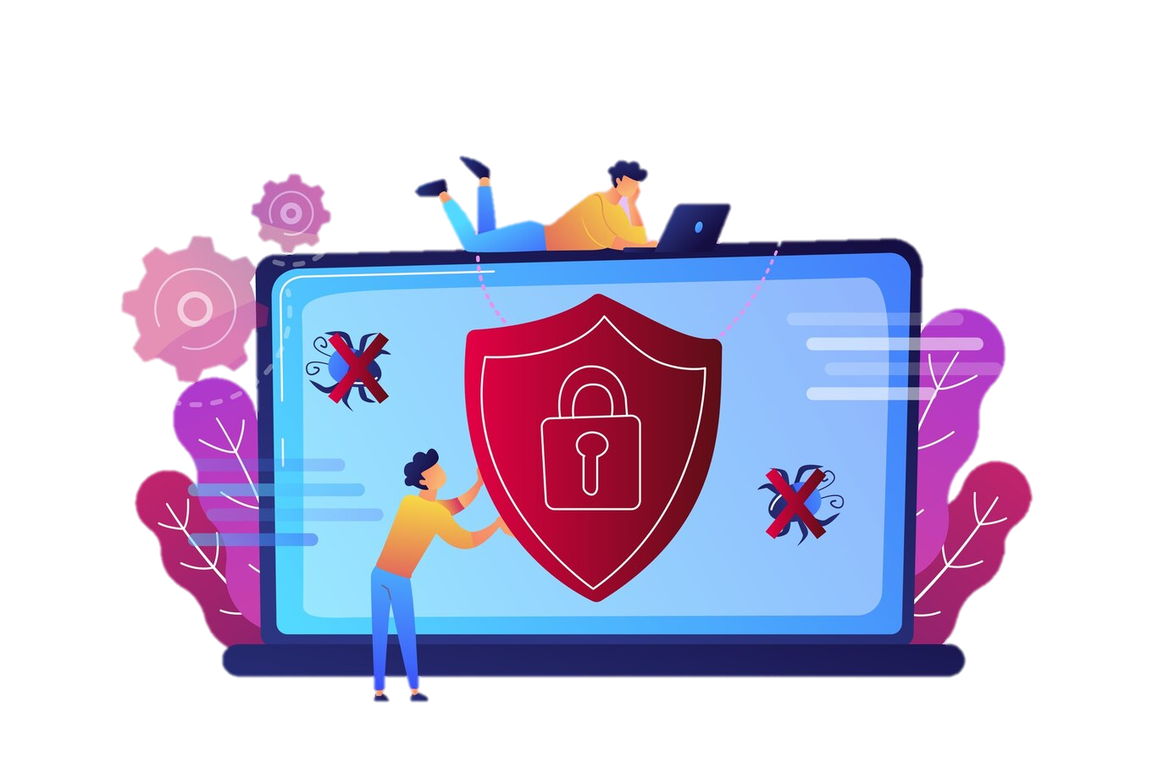
Protejați informațiile personale și de plată
✅ Utilizați parole puternice - Creați parole unice cu un amestec de litere, numere și simboluri. Evitați utilizarea detaliilor personale, cum ar fi datele de naștere.
✅ Nu oferiți detaliile cardului de credit - Companiile serioase nu vor solicita niciodată detalii ale cardului prin telefon, e-mail sau text.
✅ Activați verificarea în doi pași - Adăugați un nivel suplimentar de securitate prin utilizarea unui cod trimis pe telefon atunci când vă conectați.
Imagine - vectorjuice - Freepik

Slide 25
Verificați securitatea site-ului și cumpărați în siguranță
✅ Verificați dacă există metode de plată sigure - Utilizați opțiuni de plată de încredere, cum ar fi cardurile de credit, PayPal sau portofele digitale, în locul transferurilor bancare directe.
✅ Consultați politicile de returnare - Citiți politicile de returnare și rambursare înainte de cumpărare pentru a evita problemele legate de articolele defecte sau necorespunzătoare.
✅ Monitorizați extrasele de cont - Verificați în mod regulat cardul bancar sau extrasele de cont pentru a depista tranzacțiile neautorizate și raportați imediat orice activitate suspectă.

Slide 26
Secțiunea 6
Înțelegerea activității de marketing și promovare
Obiective
La finalul acestei secțiuni, veți putea:
Să comparați produsele: Învățați să faceți asta în funcție de caracteristici, beneficii și prețuri pentru a lua decizii de cumpărare mai inteligente.
Să înțelegeți recenziile și ratingurile: Înțelegeți cum să utilizați recenziile și ratingurile online pentru a evalua calitatea produselor.
Să găsiți reducerile: Descoperiți cum să găsiți reduceri și promoții pentru a economisi bani la cumpărături.
Să gestionați un buget: Învățați să gestionați un buget, să stabiliți limite de cheltuieli și să urmăriți achizițiile pentru o mai bună organizare financiară.
Imagine - vectorjuice - Freepik

Slide 27
Cum să comparați produsele
Comparație de prețuri:
Atunci când vă uitați la produse, verificați prețurile acestora pe mai multe site-uri. Unele magazine online pot avea reduceri sau promoții pe care altele nu le au.
Utilizați extensii de browser (de exemplu, Google Shopping) pentru a vizualiza prețurile aceluiași produs de la diferiți vânzători. Acest lucru vă poate ajuta să găsiți cel mai mic preț.
Evaluarea calității:
Descrieri ale produselor: Citiți detaliile produsului furnizate pe site, inclusiv specificațiile, materialele și caracteristicile.
Reputația mărcii: Luați în considerare reputația mărcii. Mărcile cunoscute au adesea standarde de calitate mai ridicate. Verificați dacă acestea au site-uri web oficiale sau pagini de social media pentru mai multe informații despre produse.

Slide 28
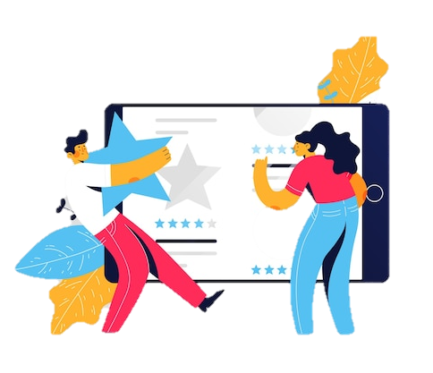
Înțelegerea recenziilor și a evaluărilor
Uitați-vă la recenziile clienților de pe pagina produsului. Recenziile oferă informații despre experiențele reale ale persoanelor care au folosit deja produsul.
Evaluări: Majoritatea produselor au un sistem de evaluare cu stele (de exemplu, 5 stele). Un rating (evaluare) mai mare indică, în general, un produs mai bun.
Căutați atât recenzii pozitive, cât și pe cele negative pentru a obține o înțelegere echilibrată a avantajelor și dezavantajelor produsului.
Imagine - pikisuperstar - Freepik

Slide 29
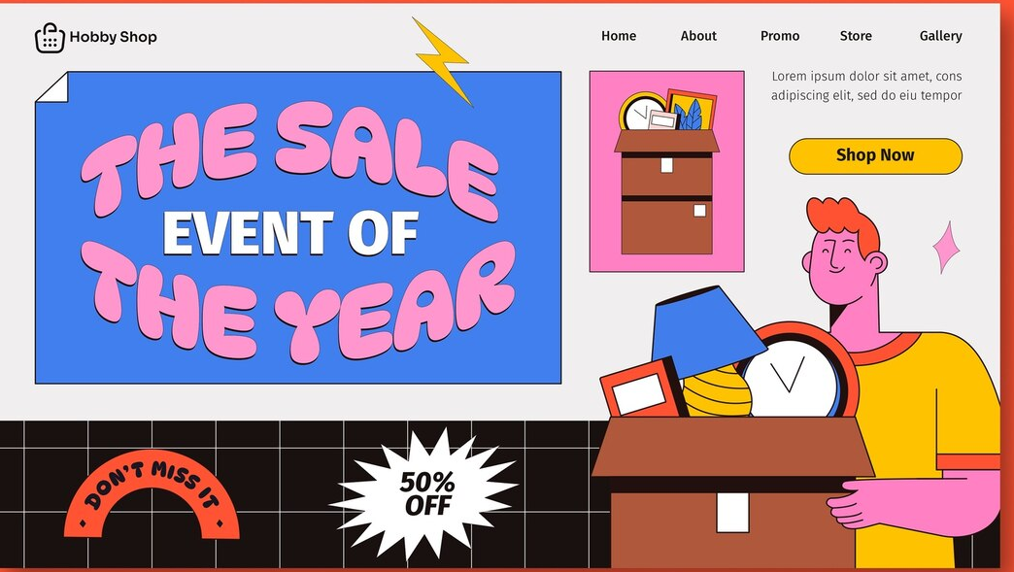
Cum găsiți reduceri?
Fiți atenți la promoții precum „Black Friday (Vinerea Neagră)” sau vânzările de sfârșit de sezon. Multe site-uri web oferă reduceri semnificative în timpul acestor perioade.
Abonați-vă la newslettere (buletinele de știri) ale magazinelor online pentru a primi actualizări cu privire la viitoarele vânzări și coduri de reducere exclusive.
Cele mai comune tipuri de reduceri sunt:
Reducere procentuală (ex. 5%)
Reducere fixă (ex. 20 de lei)
Cumpărați un produs, primiți altul gratuit
Transport gratuit
Cupoane și coduri promoționale
Evenimente de reduceri (zile speciale)
Oferte de tip pachet (ex. Exemplu: „Cumperi 2 și al treilea e gratuit” sau „Laptop + geantă + mouse la preț redus”.)
Imagine - Freepik

Slide 30
Alte tipuri de beneficii
Programe de fidelitate
Programe pe bază de puncte
Abonamente și carduri de membru
Strategii comune de marketing
Oferte valabile pentru scurt timp
Recomandări personalizate
Praguri de preț pentru livrare gratuită
Buletine informative și notificări prin e-mail
Rețele sociale și influenceri

Slide 31
Gestionarea unui buget
Gestionarea unui buget pentru cumpărături online, urmărirea cheltuielilor și evitarea cheltuielilor excesive presupun următoarele principii:
Crearea și respectarea unui buget este esențială pentru cumpărăturile online responsabile. Acest lucru implică stabilirea unor limite de cheltuieli, urmărirea achizițiilor și luarea unor decizii în cunoștință de cauză pentru a evita cumpărăturile impulsive.
Cum să vă gestionați bugetul pentru cumpărături online:
  Stabiliți un buget lunar sau săptămânal
  Urmăriți cheltuielile
  Evitați cumpărăturile impulsive
  Folosiți alerte și notificări
  Înțelegerea metodelor de plată online și a măsurilor lor de siguranță

Slide 32
Secțiunea 7
Înțelegerea livrării produselor și urmărirea comenzilor
Obiective
La finalul acestei secțiuni, veți putea:
Să expediați: Aflați cum să alegeți opțiunile de livrare potrivite pentru comenzi.
Să urmăriți expedierea pachetului: Înțelegeți cum să urmăriți comenzile online și să verificați stadiul livrării.
Să rezolvați problemele de expediere: Învățați cum să gestionați întârzierile de livrare sau problemele cu comenzile.
Să vă cunoașteți drepturile și responsabilitățile (Este important să știți că, atunci când cumpărați online, aveți dreptul să returnați produsul, să primiți bani înapoi, să fiți informați corect și să fiți protejat împotriva înșelătoriilor.)
Imagine - vectorjuice - Freepik

Slide 33
Metode de expediere obișnuite
Livrare standard: O opțiune de expediere obișnuită, rentabilă, cu un termen de livrare mai lung, de obicei 5-7 zile lucrătoare.
Livrare accelerată: Mai rapidă decât expedierea standard, cu livrare în 2-3 zile lucrătoare, de obicei la un cost mai mare.
Livrare peste noapte: Livrează a doua zi, oferind cel mai rapid serviciu pentru expedierile urgente, dar adesea mai scump.
Livrare în două zile: Garantează livrarea în termen de două zile lucrătoare, adesea disponibilă pentru o taxă premium.
Transport internațional: Expediază produse în alte țări, ceea ce poate dura câteva zile sau săptămâni, în funcție de destinație.
Transport cu tarif fix: O opțiune de expediere în care costul rămâne același indiferent de greutatea sau dimensiunea articolului, atâta timp cât acesta se încadrează în ambalajul furnizat.
Transport gratuit: Adesea oferit ca o promoție, în care vânzătorul acoperă costurile de transport, de obicei la atingerea unui prag de cumpărare.

Slide 34
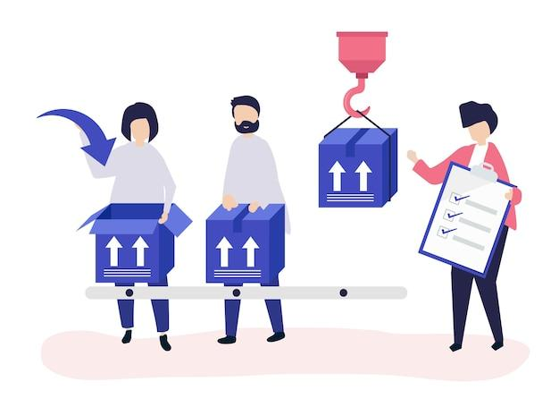
Urmăriți livrarea
Cum să vă urmăriți expedierea pachetului/comenzii
Obțineți codul de urmărire
Intrați pe site-ul web al transportatorului
Utilizați funcția de urmărire a comerciantului
Activați notificările
Interpretarea informațiilor de urmărire:
În tranzit
În curs de livrare
Livrat
Imagine - rawpixel - Freepik

Slide 35
Rezolvarea problemelor de expediere
Verificați informațiile de livrare
Utilizați codul de urmărire pentru a verifica starea comenzii. Astfel identificați dacă a existat o întârziere sau o modificare a datei de livrare.
Contactați operatorul pentru actualizări
Dacă există o întârziere, contactați transportatorul (de exemplu, UPS, FedEx) pentru a obține informații mai detaliate și pentru a rezolva orice problemă de livrare.
Contactați serviciul pentru clienți
Contactați serviciul pentru clienți al comerciantului pentru a raporta probleme precum articole lipsă sau deteriorate și pentru a obține o soluție rapidă.

Slide 36
Conștientizare legală și etică
vă cunoașteți drepturile ca persoane ce cumpără online, dar în același timp sunteți cumpărători corecți
Conștientizare legală
Principalele drepturi ale consumatorilor
Dreptul la informare
Dreptul de a anula comanda
(perioada de reflecție)
Dreptul la rambursare
Dreptul la confidențialitatea datelor
Dreptul la tranzacții sigure
Considerații etice
Susținerea produselor comerciale echitabile
Alegerea mărcilor durabile
Evitarea modei rapide: fast fashion - haine produse rapid, în cantități mari, la prețuri mici – de multe ori în condiții neetice (exploatarea muncitorilor, poluare).
Respectarea bunăstării animalelor
Recunoașterea „greenwashing”-ului
„Greenwashing” înseamnă când o firmă se prezintă ca ecologică, dar în realitate nu respectă principiile sustenabilității

Slide 37
Secțiunea 8
Cum să comunicați cu serviciul pentru clienți
Obiective
La finalul acestei secțiuni, veți putea:
Să contactați serviciul pentru clienți: Aflați cum să găsiți informațiile de contact corecte și să contactați departamentul potrivit pentru asistență.
Să descrieți problema în mod clar: Înțelegeți cum să explicați problema în detaliu, inclusiv informații relevante precum numerele de comandă, codul de livrare sau alte date.
Să cunoașteți rezultatul dorit: Fiți clari cu privire la ceea ce doriți ca rezoluție (rambursare, înlocuire sau soluție alternativă) pentru a ghida conversația și a obține cel mai bun rezultat.
Imagine - vectorjuice - Freepik

Slide 38
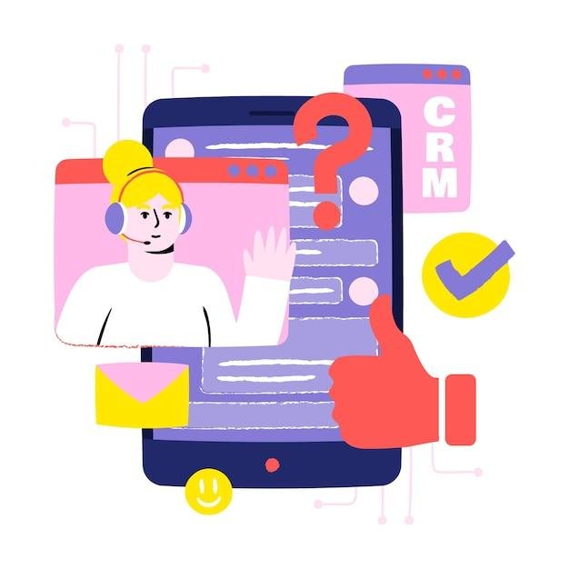
Contactați serviciul pentru clienți
Găsiți opțiunile de contact ale asistenței pentru clienți, majoritatea magazinelor online oferă mai multe modalități de a contacta serviciul clienți, inclusiv:
Chat live: Se găsește, de obicei, pe site-ul web sau pe aplicație pentru a trimite mesaje unui reprezentant virtual.
E-mail: Utilizați secțiunea „Contactați-ne” a site-ului pentru a găsi adresa de e-mail a serviciului de asistență pentru clienți.
Asistență telefonică: Unele magazine oferă un număr de telefon pentru contact direct.
Social media: Unele companii oferă asistență prin intermediul conturilor lor de social media (de exemplu, Facebook, Twitter).
Imagine - Freepik

Slide 39
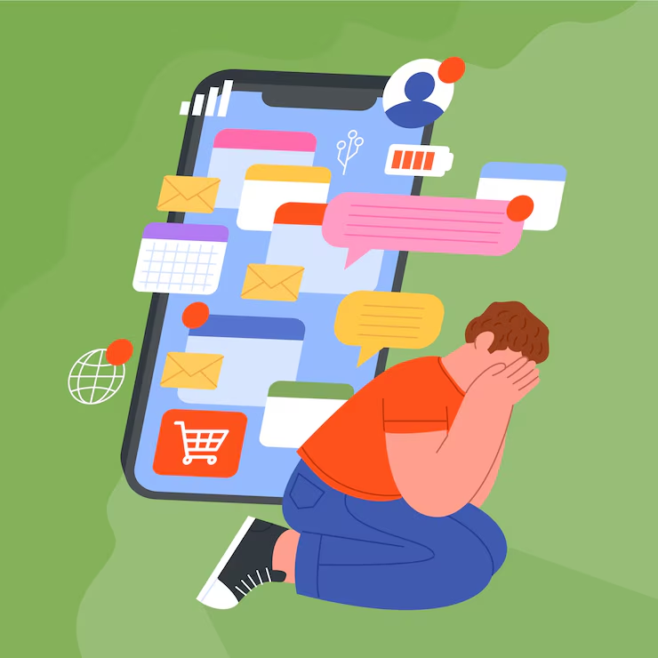
DESCRIEȚI CLAR PROBLEMA!
Fiți specifici: Atunci când contactați serviciul pentru clienți, explicați problema în detaliu. Includeți informații relevante precum:
  Numărul comenzii
  Numele produsului și descrierea acestuia
  Data achiziționării
  O explicație clară a problemei (de exemplu, „Produsul a sosit deteriorat”, „Am primit mărimea greșită”)
Imagine - Freepik

Slide 40
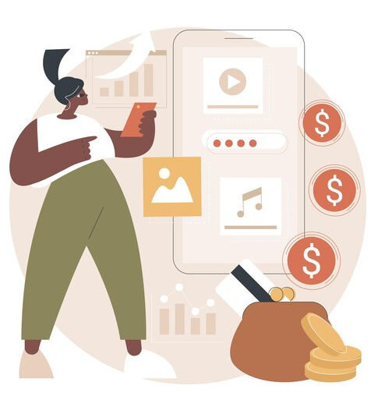
Stabiliți obiectivul discuției – să știți exact ce vă doriți să obțineți
Înainte de a contacta asistența pentru clienți, decideți ce doriți. Opțiunile comune includ:
O rambursare
Un produs înlocuitor
Credit în magazin (sumă disponibilă într-un cont de client)
Instrucțiuni de returnare
Imagine - vectorjuice - Freepik

Slide 41

Metode de rambursare
Fiecare magazin procesează diferit rambursările. Opțiunile comune includ:
Metoda de plată inițială: Rambursarea se va întoarce pe cardul bancar, PayPal sau contul bancar.
Credit în magazin: Unele magazine oferă doar posibilitatea de a folosi banii tot acolo, în loc de o rambursare directă.
Imagine - vectorjuice - Freepik

Slide 42
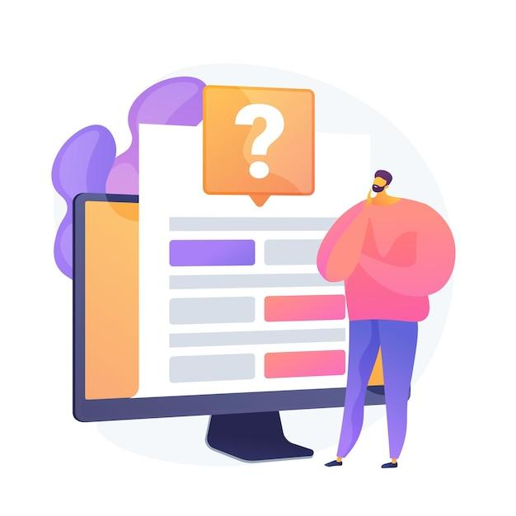
Verificați-vă cunoștințele!
Image - vectorjuice - Freepik

Slide 43
1. Cum creați o parolă puternică?
Un singur răspuns este corect!
A. Folosiți numele și data nașterii
B. Folosiți numai numere
C. Utilizați numai majuscule
D. Utilizați o combinație de litere, numere și simboluri pentru securitate.
Notes:
The correct answer is D.

Slide 44
2. Care este cea mai comună metodă de plată online?
Un singur răspuns este corect!
A. Plata la livrare/ramburs
B. Plata prin POS la Easybox
C. Card de credit/debit și PayPal
D. Plata folosind carduri cadou sau vouchere
Notes:
The correct answer is C.

Slide 45
3. Care dintre următoarele este un semn al unei potențiale escrocherii?
Un singur răspuns este corect!
A. Un e-mail care oferă un premiu gratuit, solicitând detalii personale pentru a-l revendica
B. Un apel telefonic de la un magazin local pentru confirmarea unei livrări
C. Un site web cu un „https://” securizat în URL
D. Un e-mail de la banca ce anunță actualizarea soldului contului dvs
Notes:
The correct answer is A.

Slide 46
4. Ce trebuie să faceți pentru a vă asigura că informațiile cardului de credit sunt în siguranță atunci când faceți achiziții online?
Un singur răspuns este corect!
A. Spuneți detaliile cardului dvs. de credit la telefon cu cei de la asistența pentru clienți
B. Utilizați un site web securizat cu „https://” și simbolul unui lacăt înainte de a introduce detaliile de plată
C. Utilizați Wi-Fi public pentru a finaliza procesul de plată
D. Furnizați numărul cardului dvs. bancar către site-uri web aleatorii pentru reduceri
Notes:
The correct answer is B.

Slide 47


Felictări!
Ați completat modulul!
Acest proiect este finanțat de Uniunea Europeană. Conținutul prezentării reflectă exclusiv opiniile autorului (autorilor) și nu reprezintă în mod necesar poziția oficială a Uniunii Europene sau a Agenției Executive Europene pentru Educație și Cultură (EACEA). Uniunea Europeană și EACEA nu pot fi considerate responsabile pentru conținutul prezentat.
Număr proiect: 2023-1-RO01-KA220-ADU-000157797

